Slide 1
ARAMA KURTARMA DERSİ ÜNİTE 4: Afet Bölgesinde Sektörleme, İntikal,
Konuşlanma, Güvenlik
Öğr. Gör. Murat GÖROĞLU
mgoroglu@ankara.edu.tr
Güz 2020 · SINIF · GÜN · SAAT - SAAT Beypazarı Meslek Yüksekokulu

Slide 2
Afet Bölgesinde Sektörleme, İntikal, Konuşlanma, Güvenlik
AFET BÖLGESİNDE SEKTÖRLEME
( BÖLÜMLEME )
AMAÇ : Afetten etkilenmiş bölgeyi bölümlere ayırıp sınırlandırarak daha etkin planlama ve çalışma yapmayı sağlamaktır.
Sektörleme;
Afetin ilk anlarında Yerel Makamlarca yapılmalıdır.
Kullanılan mevcut yerel sistem varsa kullanılır.
Alt alan kodu ‘kampüs’ gibi bölgeden bağımsız yerlerde iç yapılar kodlanırken kullanılır.
Arama Kurtarma Dersi – Öğr. Gör. Murat GÖROĞLU

Slide 3
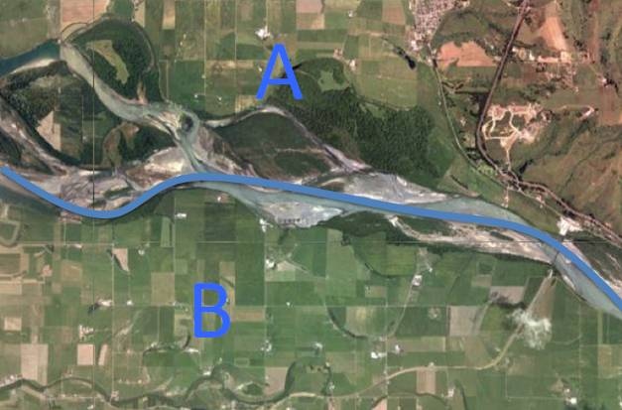
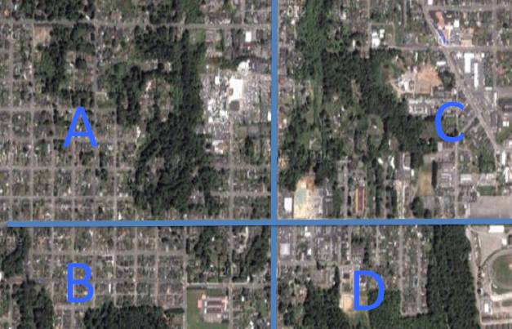
Afet Bölgesinde Sektörleme, İntikal, Konuşlanma, Güvenlik
SEKTÖRLERE AYIRMA
Sınırlama için :Dereler – Ana Caddeler – Kanallar - Mahalle Sınırları – Kampüsler vb. kolay anlaşılır yerler kullanılır.
Ana caddeler yada mahalleler gibi belirgin özellikler kullanılarak yapılan sektörleme
Coğrafi özelliklerden yararlanılarak sektörleme
Arama Kurtarma Dersi – Öğr. Gör. Murat GÖROĞLU

Slide 4
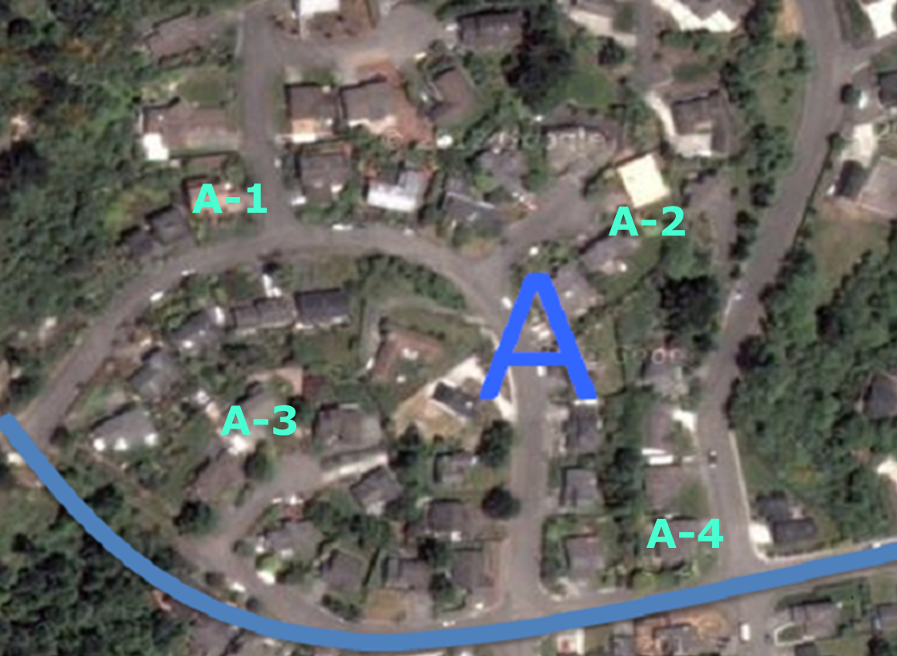
Afet Bölgesinde Sektörleme, İntikal, Konuşlanma, Güvenlik
ÇALIŞMA ALANLARI
Saha sektörlemesi yapılan alanlardan birinde kayda değer ölçüde büyük USAR operasyonları yapılması gerekiyorsa, saha kendi içinde bölümlere ayrılabilir.
Arama Kurtarma Dersi – Öğr. Gör. Murat GÖROĞLU

Slide 5
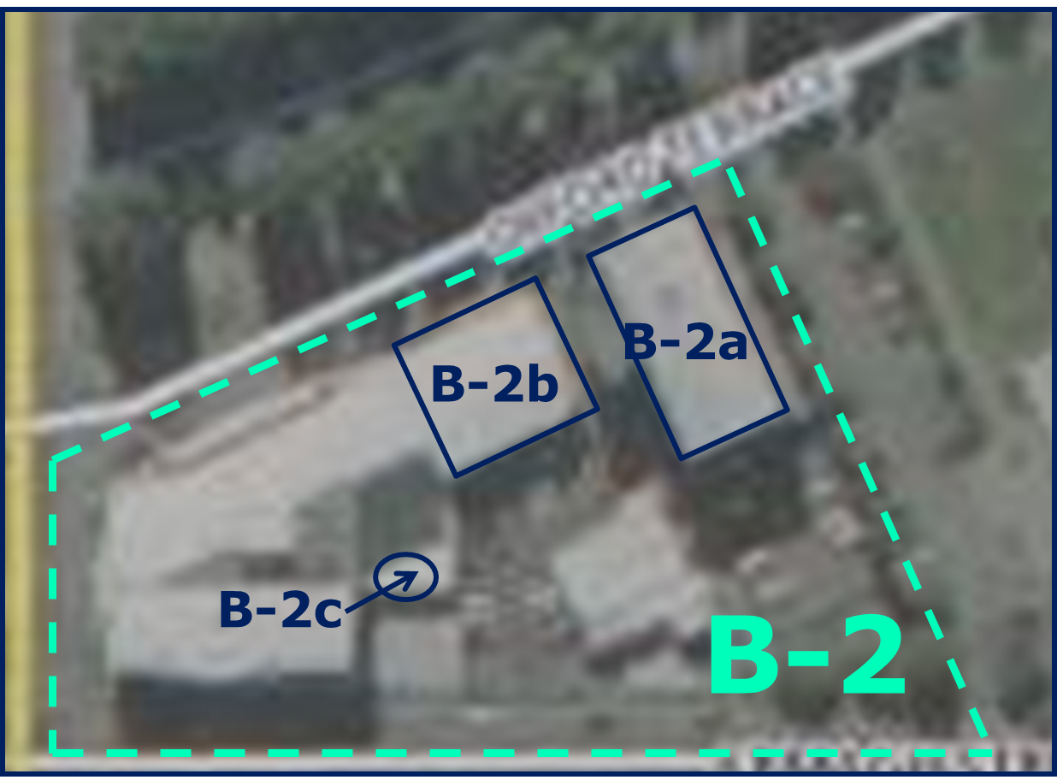
Afet Bölgesinde Sektörleme, İntikal, Konuşlanma, Güvenlik
ÇALIŞMA ALANI İÇİNDE ÇALIŞMA ALANI
Sektörlenen sahalar içinde ayrılan çalışma alanları içinde detaylı çalışma gerektiren hastane okul vs. gibi alanlar mevcutsa bu alanlarda, sektörlemenin en küçük dilimi olan çalışma alanı içinde çalışma alanları oluşturulabilir.
Arama Kurtarma Dersi – Öğr. Gör. Murat GÖROĞLU

Slide 6
Afet Bölgesinde Sektörleme, İntikal, Konuşlanma, Güvenlik
SEKTÖRLEME SONUCU ENKAZ KODUNUN OKUNUŞU VE AÇIKLAMASI
B-2c
ALT ÇALIŞMA
ALANI
SEKTÖR
ÇALIŞMA ALANI
B Sektörü 2c Alt Çalışma Alanı
B (tire) 2c
Arama Kurtarma Dersi – Öğr. Gör. Murat GÖROĞLU

Slide 7
Afet Bölgesinde Sektörleme, İntikal, Konuşlanma, Güvenlik
ENKAZ KEŞFİ VE DEĞERLENDİRMESİ
Amaç : Enkazda yapılan işlemleri kategorize edip kodlamaktır.
AŞAMALAR | AŞAMA KODU | İŞLEM
1. AŞAMA | ASR 1 | Geniş Alan Keşfi
2. AŞAMA | ASR 2 | Sektör Değerlendirmesi
3. AŞAMA | ASR 3 | Hızlı Arama Kurtarma
4. AŞAMA | ASR4 | Tam Arama Kurtarma
5. AŞAMA | ASR 5 | Tam Arama Kurtarma ve İyileştirme
1 - 2 ve 3. Aşamalar Genellikle Yerel Makamlarca yerine getirilir.
3 - 4 ve 5. Aşamalar Uluslararası Ekiplerce icra edilir.
1 ve 2. Aşamalar da yerel ekiplerin yetersiz kalması durumda Uluslararası
Ekiplerden de yardım istenebilir.
Arama Kurtarma Dersi – Öğr. Gör. Murat GÖROĞLU

Slide 8
Afet Bölgesinde Sektörleme, İntikal, Konuşlanma, Güvenlik
İNTİKAL
Olayın niteliğine göre yeterli ekip Personeli, malzeme, araç-gereç, iaşe ve barınma ihtiyaçları temin edilerek intikal edilmelidir.
İntikal, hızlı fakat emniyetli olmalıdır. Uçakla ulaşım önceden ayarlanmalıdır. THY Protokol
Öncelikle olay bölgesi kriz merkezine, daha sonra kriz merkezinden alınan bilgilere göre olay mahalline intikal edilmelidir.
Arama Kurtarma Dersi – Öğr. Gör. Murat GÖROĞLU

Slide 9
Afet Bölgesinde Sektörleme, İntikal, Konuşlanma, Güvenlik
İNTİKAL
Afad o bölgede kriz merkezi oluşturarak düzenli ve etkili çalışma sağlar.
Vali veya kaymakam koordinasyonunda ekipler organize olup etkin müdahale gerçekleştirdiler
Kriz merkezinde kayıt yapılarak ekipman ve personele göre çalışacağı enkaz belirlenir.
Yapılan çalışmalar bu kriz merkezine sürekli bilgilendirilir. (Telsiz ile ,rapor ile )
Arama Kurtarma Dersi – Öğr. Gör. Murat GÖROĞLU

Slide 10
Afet Bölgesinde Sektörleme, İntikal, Konuşlanma, Güvenlik
KONUŞLANMA VE GÜVENLİK
KONUŞLANMA BÖLGESİ
Kurtarma aracı güvenli bir bölgede olmalıdır.
Kurtarma aracı enkazda çalışılan bölgeye yakın olmalıdır.
Kurtarma aracı çevrede artçı sarsıntılarla yıkılabilecek binaların yakınında olmamalıdır.
Arama Kurtarma Dersi – Öğr. Gör. Murat GÖROĞLU

Slide 11
Afet Bölgesinde Sektörleme, İntikal, Konuşlanma, Güvenlik
OLAYIN DEVRALINMASI
Arama kurtarma ekibinin daha rahat çalışabilmesi ve doğru karar verebilmesi için olay bölgesindeki ilgili ilgisiz kişilerin uzaklaştırılması ya da ekibin çalışmasını etkilemeyecek şekilde çalışmalara yardım etmeleri sağlanır.
Olay bölgesine varıldığında olay mahallinde muhtemelen emniyet güçleri, yaralı yakınları, sağlık ekipleri, arama
kurtarma ekipleri ile karşılaşılabilir.
Arama Kurtarma Dersi – Öğr. Gör. Murat GÖROĞLU

Slide 12
Afet Bölgesinde Sektörleme, İntikal, Konuşlanma, Güvenlik
OLAYIN DEVRALINMASI
Bu kişiler veya ekiplerden enkaz devralınır veya ekiple
beraber çalışılır.
Emniyet güçlerinden enkazın üzerindeki halkın boşaltılması, çevre emniyetinin alınması, güvenlik şeridinin ihlal edilmemesi, araç ve malzeme güvenliği için yardım istenir.
Arama Kurtarma Dersi – Öğr. Gör. Murat GÖROĞLU

Slide 13
Afet Bölgesinde Sektörleme, İntikal, Konuşlanma, Güvenlik
Enkaz üzerinden inmeye ikna edilemeyen yaralı yakınlarını, kendi çalışmalarımız içine katarak onlardan faydalanmalı, basit işlerde görevlendirmeliyiz. (Moloz yığınlarının kaldırılması gibi.)
Olay bölgesine vardığımızda enkaz üzerinde bir kurtarma ekibi varsa ekip lideri ile koordinasyona girip kurtarma yapan ekibin malzeme durumu, bilgi birikimi ve becerisi gözlenip, Çalışmaların ne aşamada olduğu, ne tür bir müdahalede bulundukları izlenir;
Araç, gereç ve personel takviyesi yapılarak olaya müdahale edilir.
Arama Kurtarma Dersi – Öğr. Gör. Murat GÖROĞLU

Slide 14
Afet Bölgesinde Sektörleme, İntikal, Konuşlanma, Güvenlik
GÜVENLİK
A- EKİP PERSONELİNİN GÜVENLİĞİ:
Ekip personelinin şahsi güvenliği için; iş Elbisesi, iş eldiveni, baret, toz maskesi, toz Gözlüğü, çelik burunlu ve tabanlı bot kullanılmalıdır.
Arama Kurtarma Dersi – Öğr. Gör. Murat GÖROĞLU

Slide 15
Afet Bölgesinde Sektörleme, İntikal, Konuşlanma, Güvenlik
GÜVENLİK
B- ENKAZIN GÜVENLİĞİ:
Çevre emniyeti için enkazın etrafına, eğer uygunsa çift şerit çekilmelidir. İki şerit arasında bir ara bölge oluşturulur. Bu bölgeye, sağlık ekipleri, yaralılar, araç gereç ve enkazdan çıkarılan moloz yığınları konulur.
Arama Kurtarma Dersi – Öğr. Gör. Murat GÖROĞLU

Slide 16
Afet Bölgesinde Sektörleme, İntikal, Konuşlanma, Güvenlik
Arama Kurtarma Dersi – Öğr. Gör. Murat GÖROĞLU

Slide 17
Afet Bölgesinde Sektörleme, İntikal, Konuşlanma, Güvenlik
GÜVENLİK
C) YARALININ GÜVENLİĞİ
Enkaz üzerinde çalışırken enkaz altında yaralı olduğu unutulmayarak, binanın yapı sistemi oynatılmamalı, gereksiz sıkışmalara meydan verilmemelidir.
Bu yüzden de enkaz üzeri boşaltılmalı, bilinçsizce dolaşılmamalı, çökebilecek bölgeler desteklenmeli, vibrasyonlu ekipmanlar kullanılırken bunların enkaza yaptığı etki gözlenmelidir.
Enkaza yapılan baskı lokal olmalıdır. Taşıyıcı elemanlardan bağımsız olmalı, etki yapmamalıdır.
Arama Kurtarma Dersi – Öğr. Gör. Murat GÖROĞLU

Slide 18
Afet Bölgesinde Sektörleme, İntikal, Konuşlanma, Güvenlik
ÇÖKMÜŞ BİNALARDA KURTARMANIN
6 EVRESİ
(I.N.S.A.R.A.G.)BM ULUSLARARASI A-K GRUBU)
1. EVRE… Bilgi Toplama ve Değerlendirme
2. EVRE… Güvenlik Tedbirlerinin Alınması
3. EVRE… Kaba Yüzey Taraması
4. EVRE… Bütün Boşlukların Aranması
5. EVRE… Uygun Giriş Yolu Belirleyerek
kazazedeye ulaşılması
6. EVRE… Kimse Kalmadığından Emin
Olana Kadar Enkazın Aranması.
Arama Kurtarma Dersi – Öğr. Gör. Murat GÖROĞLU

Slide 19
Afet Bölgesinde Sektörleme, İntikal, Konuşlanma, Güvenlik
BİLGİ TOPLAMA VE DEĞERLENDİRME
BİLGİ TOPLAMA
Olayla ilgili bilgi alınırken aşağıdakiler dikkate
alınır.
1- Olayın oluş zamanı.
2- Binanın planı ve kaç katlı olduğu.
3- Binanın yıkılış şekli.
4- Binanın kullanım amacı.
5- Binada oturan kişi sayısı.
6- Tahmini yaralı veya ölü sayısı.
7- Bizi bekleyen tehlikeler hakkında bilgi.
Afetzedelerden ilk etapta alınan bilgilerin %60 - %65’i yanlıştır. İçinde bulundukları şok ve afet psikolojisiyle abartırlar. Bu durum göz önünde bulundurularak gerekirse farklı kişilerden bilgiler alınarak teyit edilir.
Arama Kurtarma Dersi – Öğr. Gör. Murat GÖROĞLU

Slide 20
Afet Bölgesinde Sektörleme, İntikal, Konuşlanma, Güvenlik
DEĞERLENDİRME
Edinilen bu bilgiler neticesinde ekip lideri, ekibini toplayarak ekip içerisinde değerlendirme yapılır.
Edinilen bilgiler ışığında, kayıp kişilerin sayısı ve nerede oldukları bir kroki çizilip tahmin edilerek uygun arama teknikleri kullanılıp yaralının yeri tespit edilir ve operasyon başlatılır.
Arama Kurtarma Dersi – Öğr. Gör. Murat GÖROĞLU

Slide 21
Afet Bölgesinde Sektörleme, İntikal, Konuşlanma, Güvenlik
BİNA / ENKAZ KROKİSİNİN ÇİZİLMESİ
Yıkılmış olan binanın krokisinin çizilmesi; Yapının adres belirten yönü 1 olarak kodlanır, daha sonra saat yönünde diğer yönler 2 – 3 ve 4 olarak kodlanırlar.
Bina iç bölümlerinin tahmini olarak çizilmesi; ( 1 ) ve ( 2 ) nin kesişme noktasından A kodu ile başlanır ve saat yönünde B – C – D şeklinde devam eder. Yapının ortak bölümü ise E ile belirtilir.
Arama Kurtarma Dersi – Öğr. Gör. Murat GÖROĞLU

Slide 22
Afet Bölgesinde Sektörleme, İntikal, Konuşlanma, Güvenlik
BİNA / ENKAZ KROKİSİNİN ÇİZİLMESİ
3
C
B
2
E
4
A
D
1
KARLI CADDE NO : X?X
Arama Kurtarma Dersi – Öğr. Gör. Murat GÖROĞLU

Slide 23
Afet Bölgesinde Sektörleme, İntikal, Konuşlanma, Güvenlik
Ders Sonu
İYİ HAFTALAR!
KAYNAK:AFAD
Arama Kurtarma Dersi – Öğr. Gör. Murat GÖROĞLU

